Slide 1
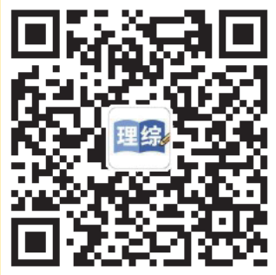
第十章 浮力
小结与复习
第十章
优翼理综学科号

Slide 2
知识结构
上浮
下沉
定义
物体的浮
沉条件
漂浮
方向
浮力
悬浮
产生原因
浮力
沉底
影响因素
轮船
定义
浮力的
应用
潜水艇
阿基米
德原理
公式
热气球
密度计

Slide 3
重点回顾：浮力
1.定义：浸在液体中的物体受到__________的力，这个力叫做浮力。
2.方向：____________。
3.产生原因：浸没在液体中的物体，其上、下表面受到液体对它的_________ 。
4.称重法测浮力：首先用弹簧测力计测出物体的重力G，再测出物体浸在某种液体中时受到的拉力F，此时弹簧测力计的示数为F_{示}，则
F_{浮}=__________。
向上
竖直向上
压力不同
G-F_{示}

Slide 4
5.影响浮力大小的因素：物体在液体中所受浮力的大小，跟它浸在液体中的________有关、跟液体的________有关。物体浸在液体中的体积________、液体的密度________浮力就越大。
体积
密度
越大
越大

Slide 5
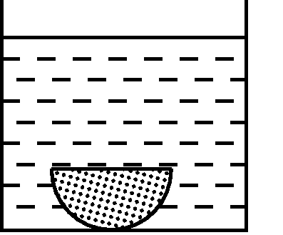
典例精析
例1 如图所示，一个半球形物体浸没在水中，受到水向下的压力为30 N，物体受到水施加的浮力为80 N，则物体受到水向上的压力为________N。
110
物体受到水向上的压力F_{向上}＝F_{浮}＋F_{向下}＝80N＋30N＝110N。

Slide 6
典例精析
例2 用弹簧测力计悬挂一实心物块，物块下表面与水面刚好接触，如图甲所示。从此处匀速下放物体，直至浸没于水中并继续匀速下放（物体未与水底接触）。物块下放过程中，弹簧测力计示数F与物块下表面进入水的深度h的关系如图乙所示。则物块受到的重力为______N，物块完全浸没在水中受到的浮力为______N。
18
8
物块受到的浮力
F_{浮}＝G－F＝18N－10N＝8N。

Slide 7
重点回顾：阿基米德原理
1.内容：浸在液体中的物体受到向上的浮力，浮力的大小等于它排开的液体所受的________。
2.公式：F_{浮} ＝G_{排} ＝________________。
F_{浮} 表示浮力，单位为N;
G_{排} 表示排开的液体的重力，单位为N；
ρ_{液} 表示液体密度，单位为 kg/m³；
V_{排} 表示物体排开液体的体积，单位为 m³。
3.适用范围：阿基米德原理不仅适用于_________，也适用于________。
重力
ρ_{液}gV_{排}
注意：由公式F_{浮}=G_{排}=ρ_{液}gV_{排}可以看出，浮力大小只与ρ_{液}、V_{排}这两个因素有关，而与物体本身的体积、密度、形状，在液体中的深度等因素无关。
液体
气体

Slide 8
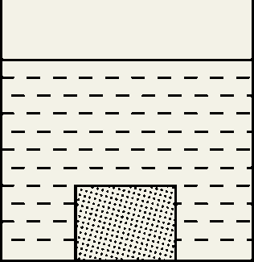
典例精析
金属块浸没在水中所受的浮力是F_{浮}＝ρ_{水}V_{排}g＝1.0×10³kg/m³×2×10^{－4}m³×10N/kg＝2N；
例1 如图所示，有一圆柱形容器，放在水平桌面上。现将一体积为2×10^{－4}m³，质量为0.54kg的长方体金属块放在容器底部，再向容器中加入水将金属块完全浸没，则浸没时，金属块受到的浮力是__________N，金属块对容器底部的压力是________N(金属块与容器底部不是紧密接触，ρ_{水}＝1.0×10³kg/m³，g取10 N/kg)。
2
3.4
金属块的重力是G_{金}＝m_{金}g＝0.54kg×10N/kg＝5.4N；由平衡条件知道，金属块对容器底部的压力是F_{压} ＝G_{金}－F_{浮}＝5.4N－2N＝3.4N。

Slide 9
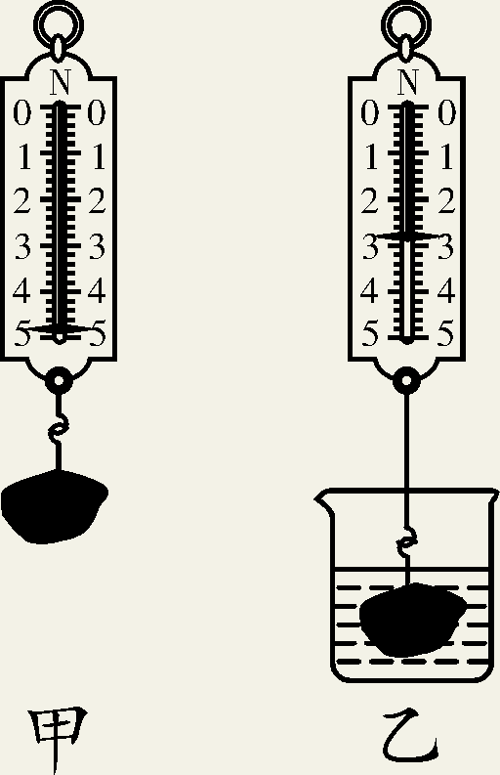
典例精析
例2 老师给小强一个烧杯、一只弹簧测力计和一根细线，要求测量小石块的密度。小强将小石块挂在弹簧测力计下端，示数如图甲所示，再将小石块浸没在水中，示数如图乙所示，则小石块浸没在水中时受到的浮力为_____N，
小石块的密度___________kg/m³。 (g取10 N/kg)
2
F_{浮}＝G－F＝5N－3N＝2N
2.5×10³
F_{浮}
由F_{浮}=G_{排}=ρ_{液}gV_{排}得，小石块体积V=V_{排}=
= =2×10⁻⁴m³,
小石块的密度ρ= = = =2.5×10³kg/m³
ρ_{液}g
F=3N
2N
1.0×10³kg/m³×10N/kg
G=5N
m
G
5N
V
Vg
2×10⁻⁴m³×10N/kg

Slide 10
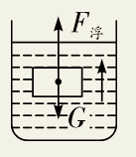
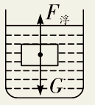
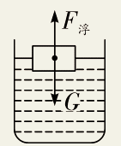
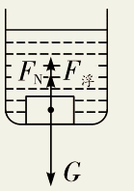
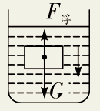
重点回顾：物体的浮沉条件及应用
一、物体的浮沉条件
上浮 | 下沉 |  | 悬浮 | 漂浮 | 沉底
处于动态（运动状态不断改变），受非平衡力 |  |  | 可以停留在液体内任何深度 | 是“上浮”的最终状态 | 是“下沉”的最终状态
 |  |  | 处于平衡态，受平衡力作用
F_{浮}___G |  | F_{浮}___G | F_{浮}___G | F_{浮}___G | F_{浮}+F_{N}＝G
ρ_{液}___ρ_{物} |  | ρ_{液} ___ρ_{物} | ρ_{液} ___ρ_{物} | ρ_{液} ___ ρ_{物} | ρ_{液}___ρ_{物}
>
<
＝
＝
>
<
＝
>
<

Slide 11
二、浮力的应用
1.轮船：采用空心的方法，可以使排开水的体积增大，从而增大浮力，其受到较大的浮力，所以能漂浮在水面上。轮船所受浮力的大小通常用排水量来表示。轮船排水量是指轮船装满货物时排开水的_________。
2.潜水艇：通过改变自身的__________来实现浮沉。
质量
重力

Slide 12
3.热气球和飞艇：通过改变气囊里气体的密度，进而改变其质量的大小，来实现浮沉。其加速升空的条件是所受的浮力________重力。
4.密度计：在任何液体中都处于________状态，浸入液体的体积越大，液体密度越小。
大于
漂浮

Slide 13
三、计算浮力的常用方法
1.称重法：F_{浮}=G-F_{示}，适用于在液体中下沉的物体，在已知物体的重力及在液体中物体受到向上的拉力时。
2.压力差法：F_{浮}=F_{向上}-F_{向下}，适用于已知形状规则的物体，且已知上、下表面的压强和上、下表面积或已知上下表面所受压力 。
3.公式法：F_{浮}=G_{排}=ρ_{液}gV_{排}，适用于任何物体计算浮力大小。
4.平衡法: F_{浮}=G_{物}=m_{物}g，适用于漂浮或悬浮的物体。

Slide 14
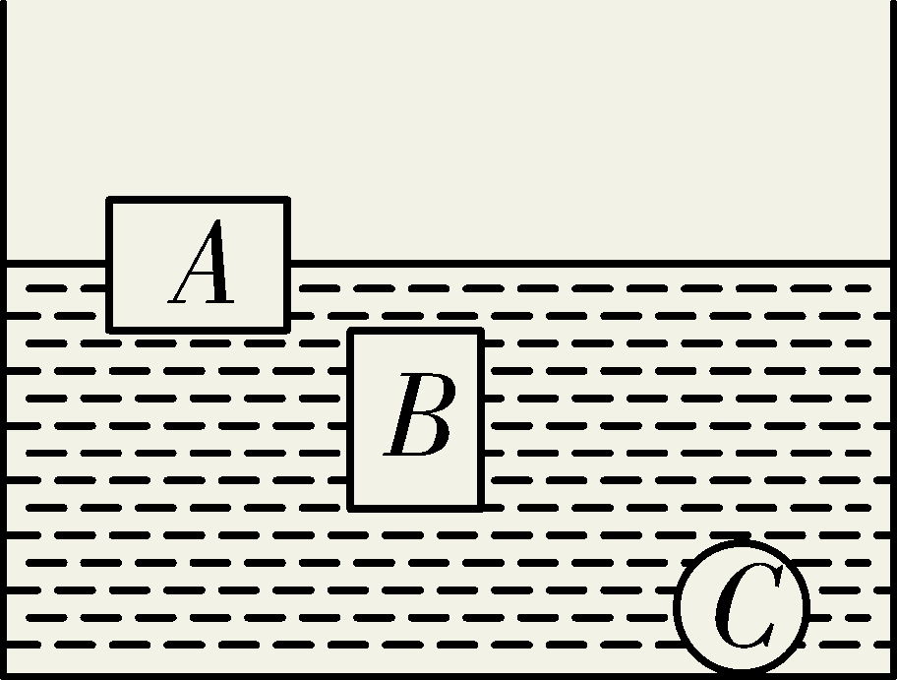
典例精析
A漂浮，B悬浮，则V_{排A}＜V_{A}，V_{排B}=V_{B}，因为A与B体积相同，所以V_{排A}＜V_{排B}，所以根据F_{浮}=ρ_{液}gV_{排}可知：F_{A}＜F_{B}
例1 如图，A、B体积相同，B、C质量相等，将它们放入水中静止后，A漂浮、B悬浮、C沉底。则下列说法正确的是( )
A. A所受的浮力一定大于B所受的浮力
B. A下表面所受的压力一定大于B下表面所受的压力
C. C所受的浮力一定小于B所受的浮力
D. C所受的浮力一定小于A所受的浮力
×
×
F_{A}=F_{A下}-F_{A上}，F_{B}=F_{B下}-F_{B上}，由图可知：F_{A上}=0，F_{B上}＞0，所以F_{A下}=F_{A}，F_{B下}=F_{B}+F_{B上}，F_{A}＜F_{B}；所以F_{B下}＞F_{A下}

Slide 15
因为B悬浮，C沉底，所以F_{B}=G_{B}，F_{C}＜G_{C}；因为B、C质量相等，则G_{B}=G_{C}；所以F_{B}＞F_{C}
例1 如图，A、B体积相同，B、C质量相等，将它们放入水中静止后，A漂浮、B悬浮、C沉底。则下列说法正确的是( )
A. A所受的浮力一定大于B所受的浮力
B. A下表面所受的压力一定大于B下表面所受的压力
C. C所受的浮力一定小于B所受的浮力
D. C所受的浮力一定小于A所受的浮力
C
×
×
√
×
因为F_{A}＜F_{B}；F_{B}＞F_{C}，所以A、C的浮力无法比较

Slide 16
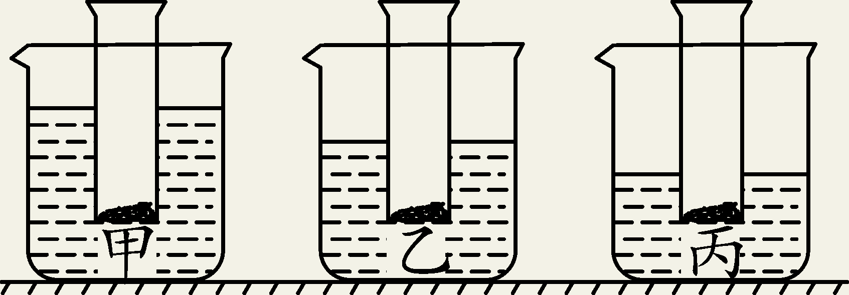
典例精析
试管在三种液体中都漂浮，所以浮力都等于其重力，因此浮力相等
例2 在三个相同的烧杯里装入质量相等的甲、乙、丙三种不同的液体，把一支装有适量铁砂的平底试管先后放入这三个烧杯中，静止后如图所示。下列说法正确的是( )
A. 试管在甲液体中受到的浮力最大
B. 甲液体的密度最大
C. 丙液体对烧杯底部的压强最小
D. 试管在三种液体中排开液体的
重力一样大
×
×
F_{浮}
由F_{浮}=ρ_{液}gV_{排}可知，ρ_{液}= ，浮力相等，V_{排甲}最大，
所以ρ_{甲}最小
V_{排}g

Slide 17
甲、乙、丙液体的质量相等，试管放入三种液体后，受到浮力相等，因此G_{排}=G_{管}，可得三种液体对烧杯底的压力相等，由于p=F/S可知，压强相等
典例精析
例2 在三个相同的烧杯里装入质量相等的甲、乙、丙三种不同的液体，把一支装有适量铁砂的平底试管先后放入这三个烧杯中，静止后如图所示。下列说法正确的是( )
A. 试管在甲液体中受到的浮力最大
B. 甲液体的密度最大
C. 丙液体对烧杯底部的压强最小
D. 试管在三种液体中排开液体的
重力一样大
D
×
×
×
√
试管受到浮力相等，所以在三种液体中排开液体的重力一样大

Slide 18
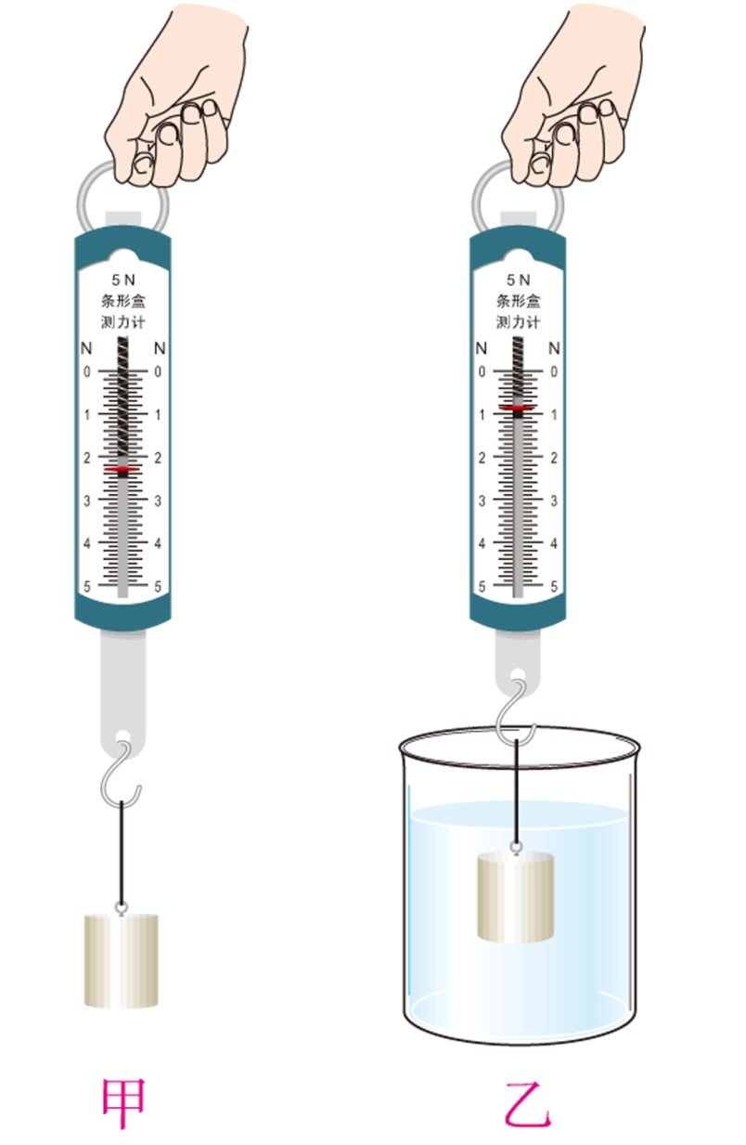
重点实验突破
实验一 探究浮力的大小与哪些因素有关
【设计和进行实验】
1.用称重法测量浮力：F_{浮}＝G－F
2.液体量的要求：能使物体完全浸没在液体中且不接触容器底部。

Slide 19
3.控制变量法的应用
(1)探究浮力的大小与物体浸在液体中的深度是否有关：用弹簧测力计提着同一物体，让它分别浸没于同种液体的不同深度。
(2)探究浮力的大小与物体浸在液体中体积是否有关：用弹簧测力计提着同一物体，使物体浸入同种液体中的体积不同。
(3)探究浮力的大小与液体密度是否有关：用弹簧测力计提着同一物体，让它分别浸没于不同密度的液体中。

Slide 20
F_{示}
F_{浮}
【分析数据和现象，总结结论】
4.实验图像的绘制与分析：
在F_{示}-h图像中，随着h增大，F_{示}先减小后不变；
在F_{浮}-h图像中，随着h增大，F_{浮}先增大后不变。
5.实验结论：物体在液体中所受浮力的大小跟它浸在液体中的体积和液体的密度有关，与物体浸在液体中的深度无关；物体浸在液体中的体积越大、液体的密度越大，浮力就越大。
h
h
O
O

Slide 21
【交流与反思】
6.实验时选用了不同液体并进行了多次实验的目的：寻求普遍规律。
7.实验改进：实验时将弹簧测力计固定在铁架台上，使物体悬在空烧杯中，向烧杯中逐渐加水，可以保证弹簧测力计的示数稳定，方便读数。

Slide 22
典例精析
在探究“浮力的大小与什么因素有关”的实验时，小明进行了大胆的猜想：
猜想1：浮力的大小可能跟液体的密度有关
猜想2：浮力的大小可能跟物体的重力有关
猜想3：浮力的大小可能与排开液体的体积有关
猜想4：浮力的大小可能跟物体浸没的深度有关
为了验证以上猜想是否正确 ，小明做了如图所示一系列实验，请你完成下列问题(g取10 N/kg)：

Slide 23
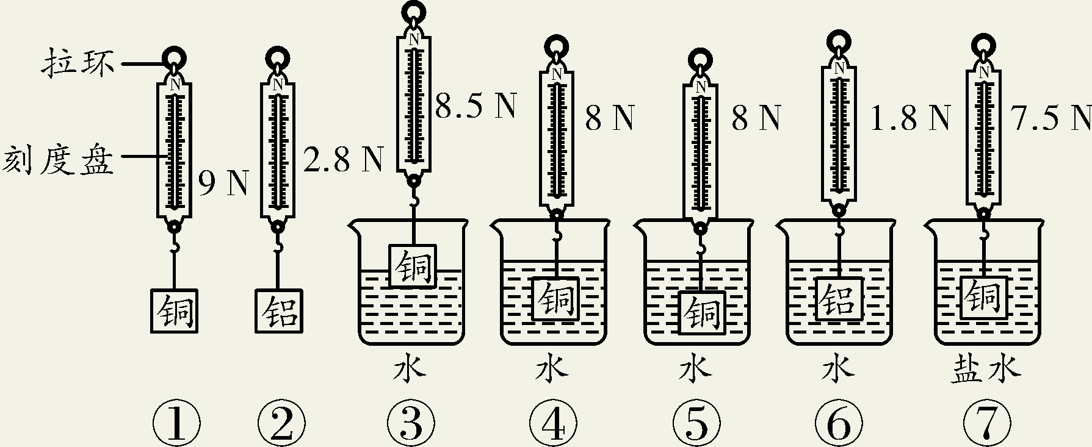
(1)实验前应在竖直方向对弹簧测力计进行检查并________ 。
(2)实验时烧杯中的水要“适量”，水“适量”的标准是________。
A. 水的体积至少和铜块的体积一样
B. 铜块能浸没在水中即可
C. 能使铜块完全浸没在水中，且铜块没有接触到烧杯的底部
调零
C

Slide 24
(3)由图________可验证猜想1是否正确。
(4)为了验证猜想2，实验中铜块和铝块的体积应______，通过比较图__________ ，得出的结论是物体所受的浮力大小跟物体重力________。
①④⑦
相同
①②④⑥
无关

Slide 25
(5)铜块的位置从③→④ 的过程中，铜块受到的重力________，浮力_______(前两空均选填“变大”“变小”或“不变”)，由此可得出的结论是浮力的大小与________________________有关。
(6)铜块的位置从④→⑤的过程中，弹簧测力计的示数不变，说明铜块受到的浮力________，可以验证猜想____是错误的。
不变
变大
物体排开液体的体积
不变
4

Slide 26
(7)由实验可知，当铜块浸没在水中时受到的浮力为________ N，方向为___________。
(8)该实验探究主要运用的科学探究方法是____________，实验中选用不同液体进行了多次实验，其目的是______________(选填“寻求普遍规律”或“多次实验求平均值减小误差”)。
1
竖直向上
控制变量法
寻求普遍规律

Slide 27
(9)铜块的位置从④→⑤的过程中，铜块底面受到水的压强将逐渐________，容器底部受到水的压强________。(均选填“变大”“变小”或“不变”)
(10)小明联想到：在游泳池里，人越往下蹲感觉到水向上托自己的力越大，因此得出结论：浮力的大小与物体浸入液体中的深度有关的结论，该结论是______(选填“正确”或“错误”)的，对该现象合理的解释是________________________________________________
____________。
变大
不变
错误
人越往下蹲，浸在水中的体积越大，所受的
浮力越大

Slide 28
重点实验突破
实验二 探究浮力的大小跟物体排开液体所受重力的关系
【设计和进行实验】
1.物体的要求：物体的重力不能超出弹簧测力计的量程；其密度大于水且不吸水。
2.正确使用溢水杯：溢水杯中的液体要达到溢水口，以保证排开的液体全部流入小桶。
3.用称重法计算浮力：F_{浮}＝G－F_{示}

Slide 29
4.实验设计，实验步骤补充与排序：先测出空桶的重力和物体的重力，再将物体浸没在液体中读出弹簧测力计的示数，最后测出桶与排出水的重力。
5.实验结论：浸在液体中的物体受到的浮力大小等于它排开液体所受的重力。
【交流与反思】
6.多次实验的目的及操作：使结论更具有普遍性；由浸没改为浸在，换用不同的液体、不同的固体等。

Slide 30
7.物块密度小于液体密度时，可以采用定滑轮置于溢水杯底部，来改变拉力的方向。
8.误差分析：
(1)先将物体放入水中测拉力，再测物体的重力：物体表面沾水所测重力偏大，导致所测浮力偏大；
(2)先测桶和排开液体的重力，再测桶的重力：所测桶沾液体重力偏大，导致所测排开液体重力偏小；
(3)溢水杯未注满水，所测物体排开水的重力偏小。

Slide 31
典例精析
小华同学做“探究浮力的大小跟排开液体所受重力的关系”：
(1)实验步骤如下：
A. 用测力计测出圆柱体物体所受的_____；
B. 把被测圆柱体物体浸没在盛满水的溢水杯中，读出这时测力计的示数。同时，用小桶收集圆柱体物体排开的水，计算出圆柱体物体所受的_____；
C．测出____________________________________；
D．测出小桶所受的重力，计算出__________________；
重力
浮力
小桶和物体排开的水所受的总重力
排开水所受的重力

Slide 32
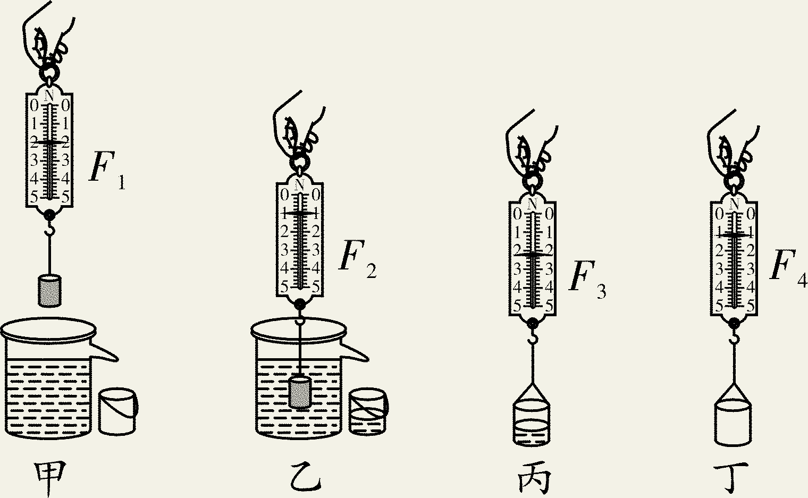
(2)将测量的实验数据记录在下面的表格中，请你根据图示将表格补充完整。
物体所受的重力/N | 物体在水中时测力计的读数/N | 浮力/N | 小桶和排开重力水所受的总重力/N | 小桶所受的重力/N | 排开水所受的重力/N
2 | 1 | ____ | 2.2 | ____ | ____
1
1.2
1

Slide 33
浸在液体中的物体所受浮力
大小等于物体排开液体所受重力的大小
(3)分析实验数据，可得出实验结论：___________________________
__________________________________________ 。
(4)为了得到更普遍的结论，下列继续进行的操作中不合理的是________。
A. 用原来的方案和器材多次测量平均值
B. 用原来的方案将水换成酒精进行实验
C. 用原来的方案将石块换成体积与其不同的铁块进行实验
A

Slide 34
(5)实际操作过程中，还需要注意的问题有(请说出一条)
____________________________________________________________。
(6)另一实验小组在步骤B的操作中，只将石块的一部分浸在水中，其他步骤操作正确，则_____(选填“能”或者“不能”)得到与(3)相同的结论。
(7)若将木块作为实验研究的物体，你将如何进行实验：____________
____________________________________________________________________________________________________________________________________
__________________________________________________________________。
待测力计示数稳定后再读数(或溢水杯中的水要装满)
能
先测出木
块的重力G_{木}，将木块轻轻放入盛满水的溢水杯中，测出被木块排到小桶中的水重G_{排}，由于木块漂浮于水面，所受的浮力F_{浮}＝G_{木}，比较F_{浮}和G_{排}即可验证阿基米德原理

Slide 35
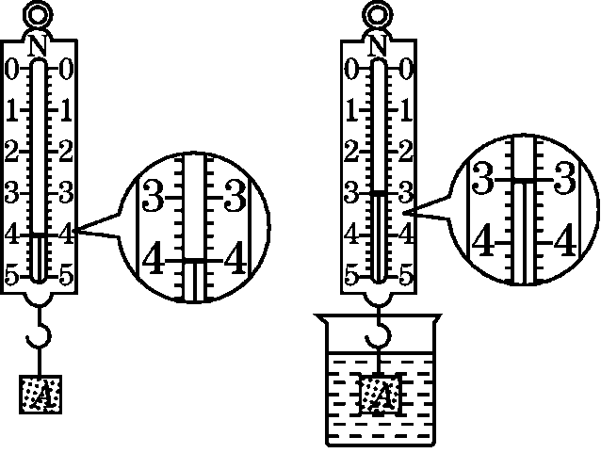
随堂训练
1.如图所示是物体A浸入水中前后弹簧测力计示数的示意图。由此可知，物体A的质量为________kg，物体A受到的浮力为________N。(g取10 N/kg)
0.4
1

Slide 36
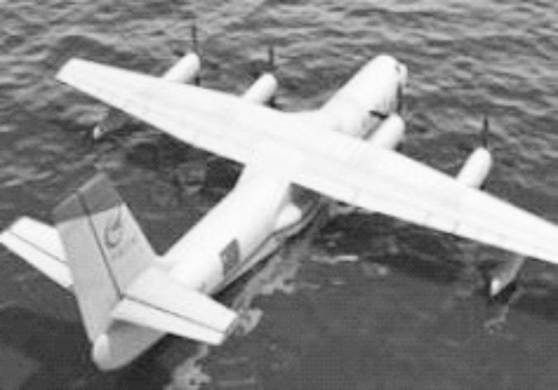
2.如图是我国自主研制的首款大型水陆两栖飞机“鲲龙AG600”，某次执行任务时它的质量为38 t，当它停在水面上时，排开水的体积是____m³，受到的浮力为__________ N。(g＝10 N/kg，ρ_{水}＝1×10³ kg/m³)
38
3.8×10⁵

Slide 37
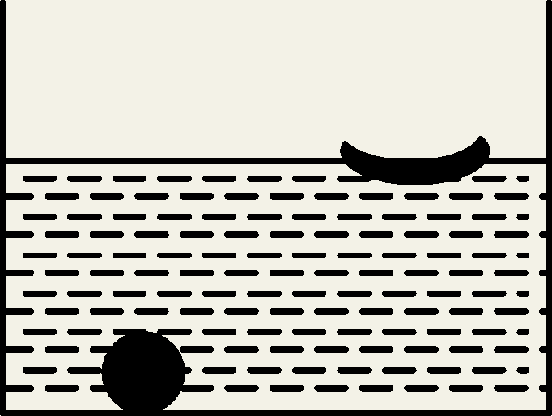
3.把质量相等的两块橡皮泥分别捏成实心球状和碗状，轻轻放到水面，静止之后，实心球橡皮泥沉到容器底部，碗状橡皮泥漂浮在水面，如图所示，则它们所受浮力的大小关系是( )
A. F_{球}>F_{碗} B. F_{球}<F_{碗}
C. F_{球}＝F_{碗} D. F_{球}≥F_{碗}
B

Slide 38
4.生产绿豆芽时，将绿豆倒入盛水的容器中，发现成熟饱满的绿豆沉入水底，干瘪、虫蛀的绿豆漂浮在水面上，下列几种说法中正确的是( )
A. 漂浮在水面的绿豆受到的浮力大于自身的重力
B. 沉底的绿豆的密度比漂浮的绿豆的密度大
C. 绿豆下沉过程中所受水的压强不变
D. 沉底的绿豆一定比漂浮在水面的绿豆受到的浮力小
B

Slide 39
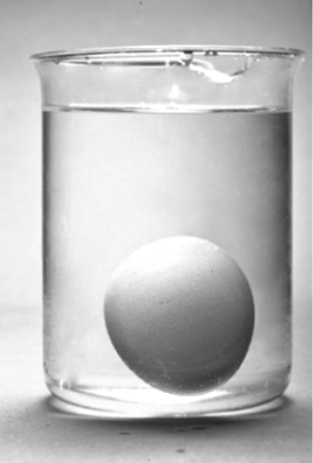
5.如图所示，将一枚鸡蛋放在一杯盐水中，鸡蛋刚好处于悬浮状态，继续往杯中加入适量的盐，下列判断正确的是( )
A. 鸡蛋将上浮，在未露出水面之前，所受浮力小于重力
B. 鸡蛋将上浮，露出水面的过程中，所受浮力等于重力
C. 鸡蛋将保持悬浮状态，所受浮力大于重力
D. 鸡蛋将上浮，露出水面静止后，所受浮力等于重力
D

Slide 40
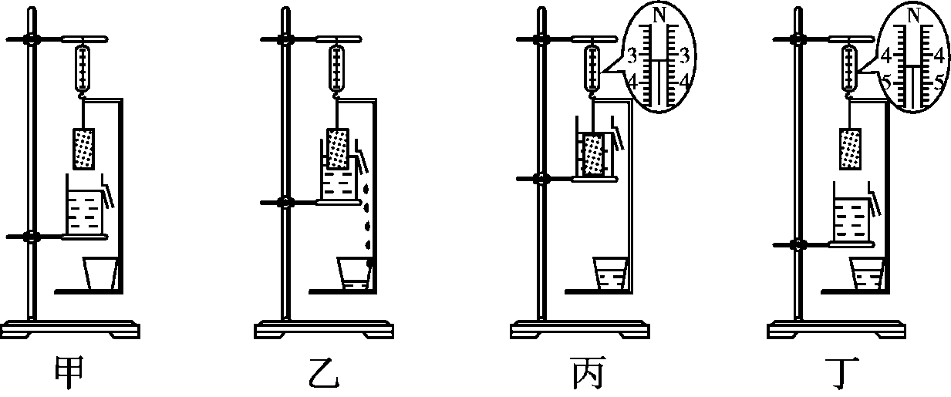
6.为了直观验证阿基米德原理，实验装置如图所示，把弹簧测力计上端固定在铁架台上，用粗铁丝做一个框，挂在弹簧测力计挂钩上，在粗铁丝框上端悬吊一个金属块，下端放一个小杯。在金属块的正下方，有一个溢水杯，溢水杯放置在铁架台的支架上，溢水杯跟金属块、粗铁丝都不接触。

Slide 41
(1)平稳缓慢地抬高溢水杯支架，使金属块完全浸没水中(如图甲→乙→丙)，在此过程中，弹簧测力计示数：F_{甲}________(选填“大于”“等于”或“小于”)F_{丙}。
(2)再平稳缓慢地降低溢水杯支架，使金属块完全离开水面，如图丁。可以计算出图丙中金属块所受到的浮力约为________N，此时浮力的测量数值比真实数值将________(填“偏大”或“偏小”)。
等于
1.2
偏大

Slide 42
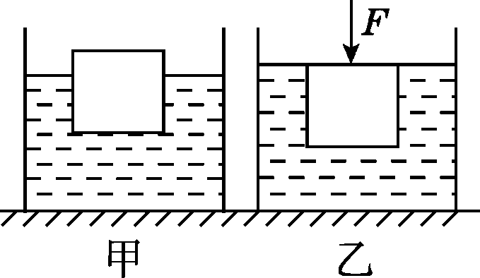
7.图甲所示，水平桌面上有一底面积为5.0×10^{－3}m²的圆柱形容器，容器中装有一定量的水，现将一个体积为5.0×10^{－5}m³的物块(不吸水)放入容器中，物块漂浮在水面上，浸入水中的体积为4.0×10^{－5}m³。(g取10 N/kg)求：
(1)物块受到的浮力。
(2)物块的质量。
(3)如图乙所示，用力F缓慢向下压物块，使其恰好完全浸没在水中(水未溢出)。此时水对容器底的压强比物块被下压前增加了多少？

Slide 43
解：(1)物块受到的浮力F_{浮}＝ρ_{水}gV_{排}
＝1.0×10³ kg/m³×10 N/kg×4.0×10^{－5}m³＝ 0.4 N。
(2)由于物块漂浮，所以F_{浮}=G_{物}=0.4N，
物块的质量m= = =0.04kg。
(3)增大的排水体积V=5.0×10⁻⁵m³-4.0×10⁻⁵m³=1.0×10⁻⁵m³，
容器中水面上升的高度h= = =0.002m，
容器底受到水的压强的增加量
p=ρ_{水}gh=1.0×10³kg/m³×10N/kg×0.002m=20Pa。
G_{物}
0.4N
g
10N/kg
V
1.0×10⁻⁵m³
S
5.0×10⁻³m²

Slide 44
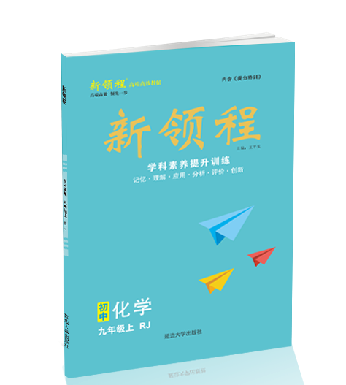
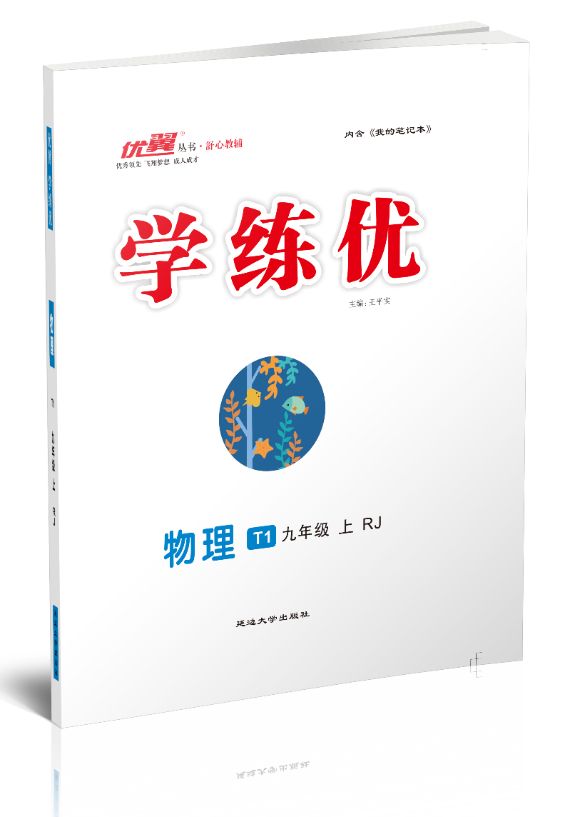
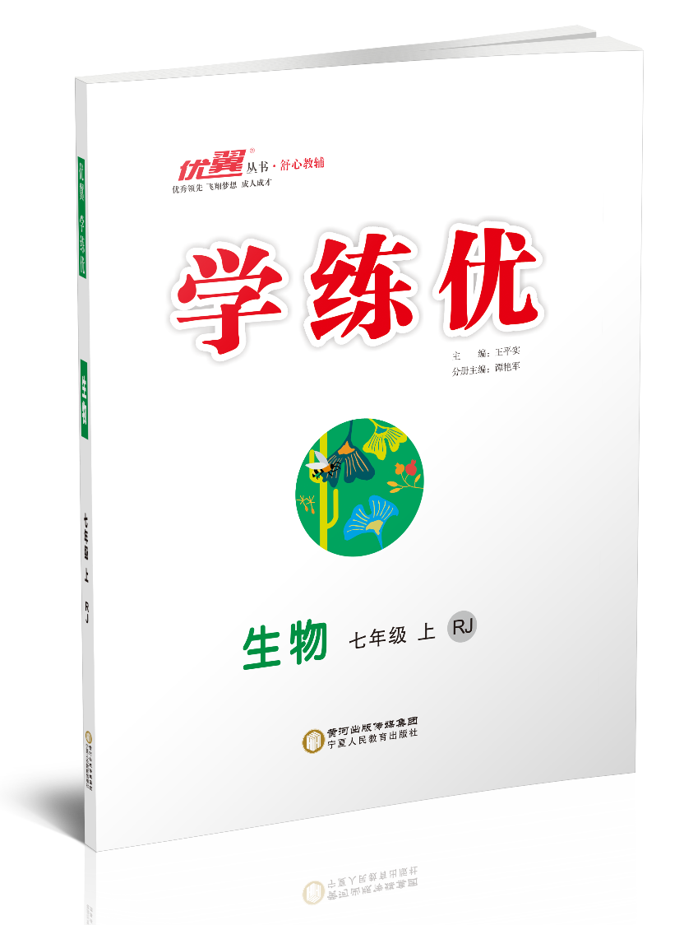
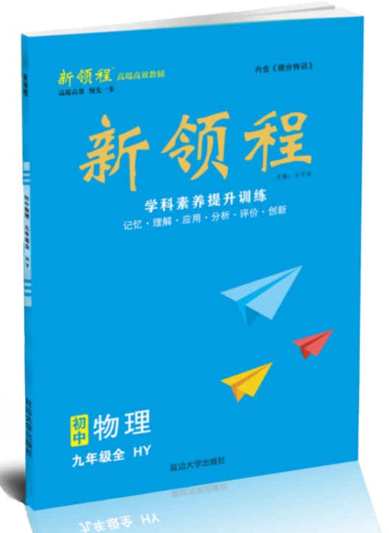
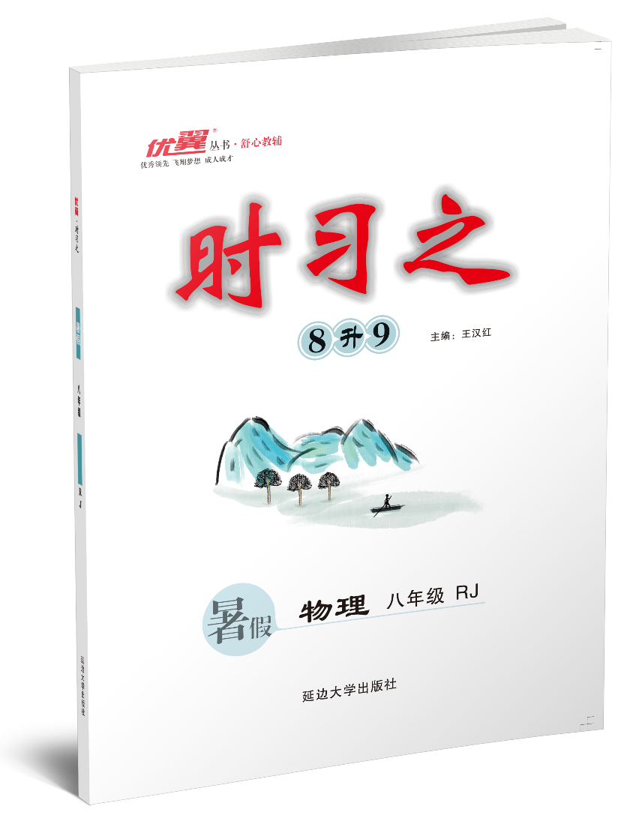
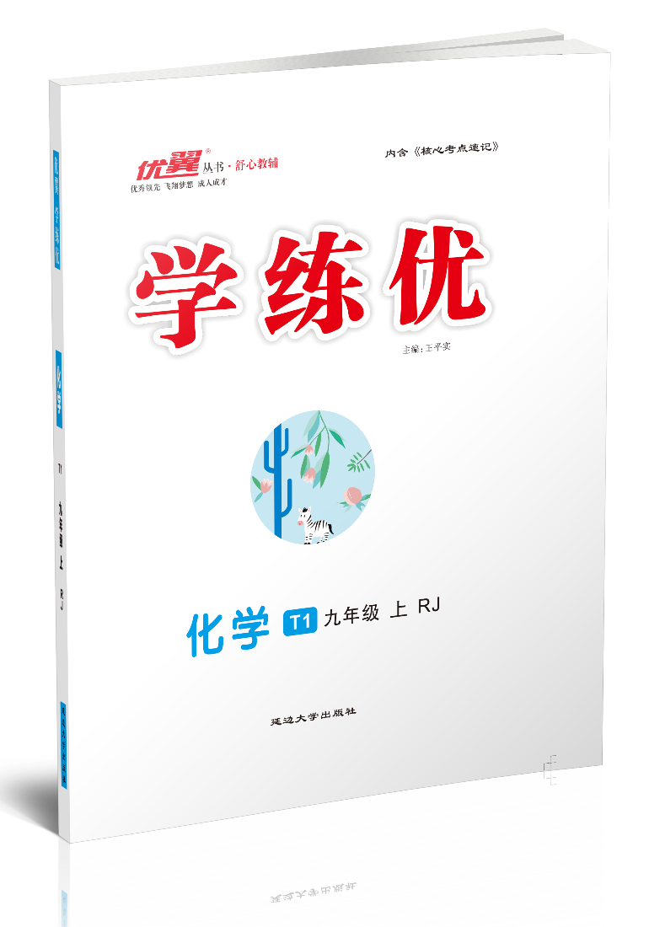
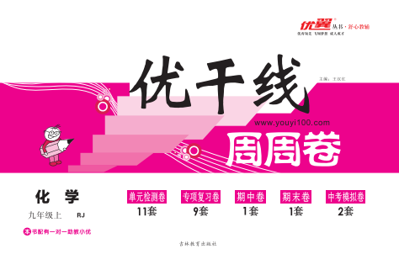
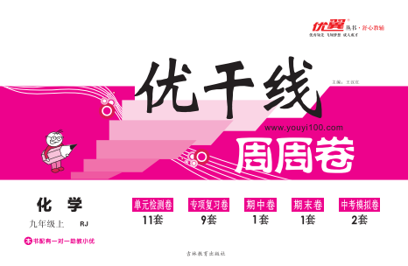
初中《学练优》系列
初中《新领程》系列
初中《时习之》系列
初中《优干线》系列
更多精彩，请访问：www.youyi100.com
点击进入

Slide 45
声 明
本文件著作权为创作公司所有，仅限于教师教学及其他非商业性和非盈利性用途。如发现盗用、转卖、网络传播等侵权行为，本公司将依法追究其相应法律责任。
部分素材选自网络，如有争议，请联系删改。

